Slide 1
Estrategia de Comunicación Supérate con el Saber 2014
El poder lo tienes tú, la oportunidad te la da Supérate con el Saber

Slide 2
¿Para qué?
Para motivar la participación de los niños y jóvenes de 5º, 9º y 11º en Supérate con el Saber 2014

Slide 3
¿Y con eso qué buscamos?
Reforzar las competencias académicas de los estudiantes de los grados 5º, 9º y 11º en lenguaje, matemáticas, ciencias e inglés.
Motivar a los docentes a acompañar a sus alumnos en el refuerzo de conocimientos en estas materias
Promover la sana competencia entre los estudiantes, las instituciones y las regiones
Motivar a los estudiantes a que se pongan metas y las cumplan con su esfuerzo
Reiterar a los estudiantes el mensaje de la importancia de estudiar por su cuenta y generar una disciplina para obtener resultados

Slide 4
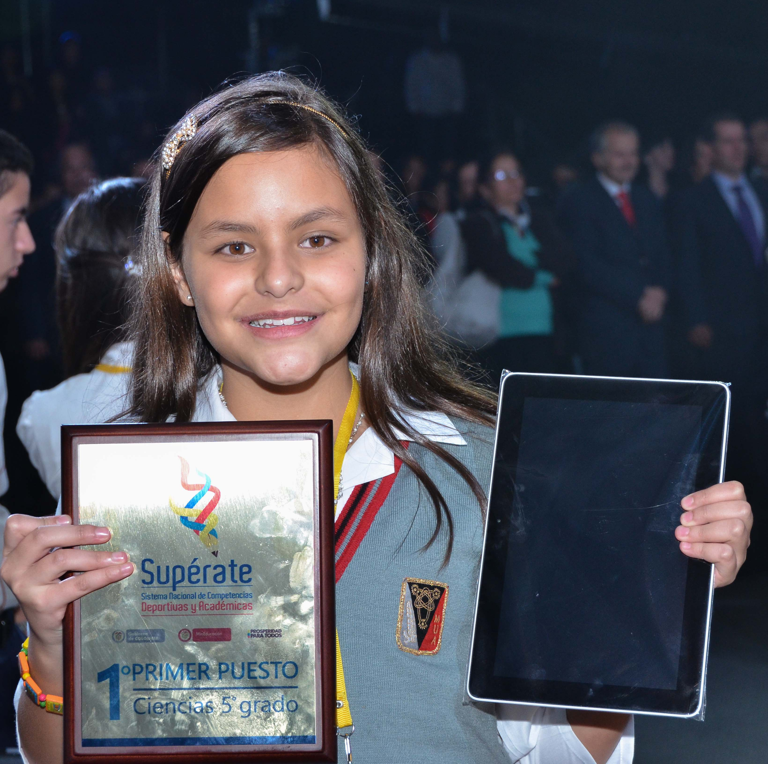
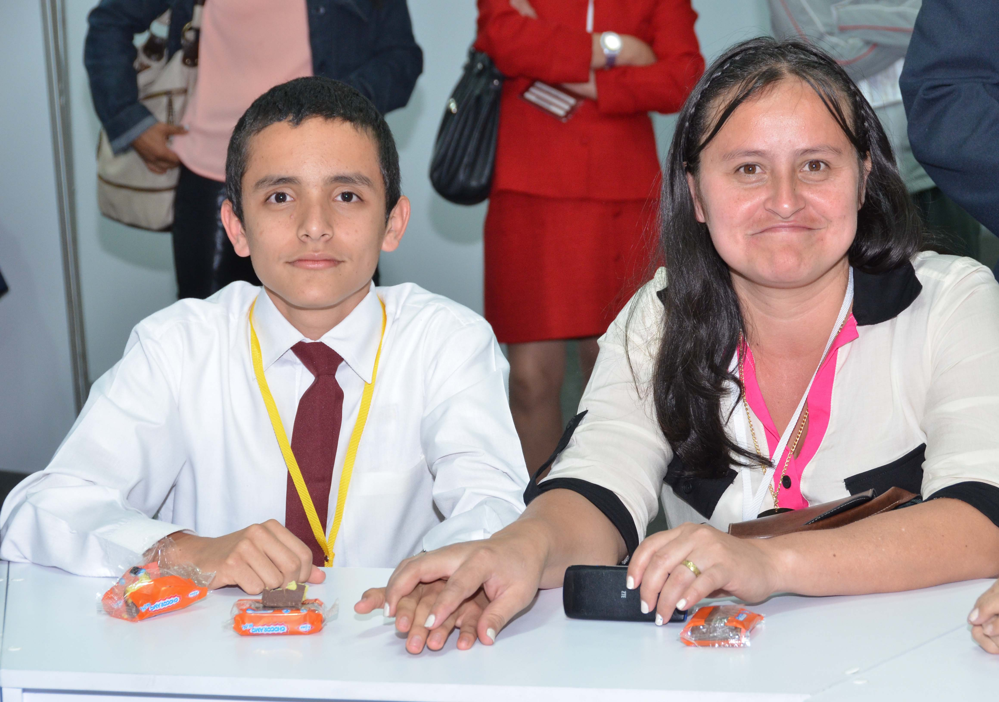
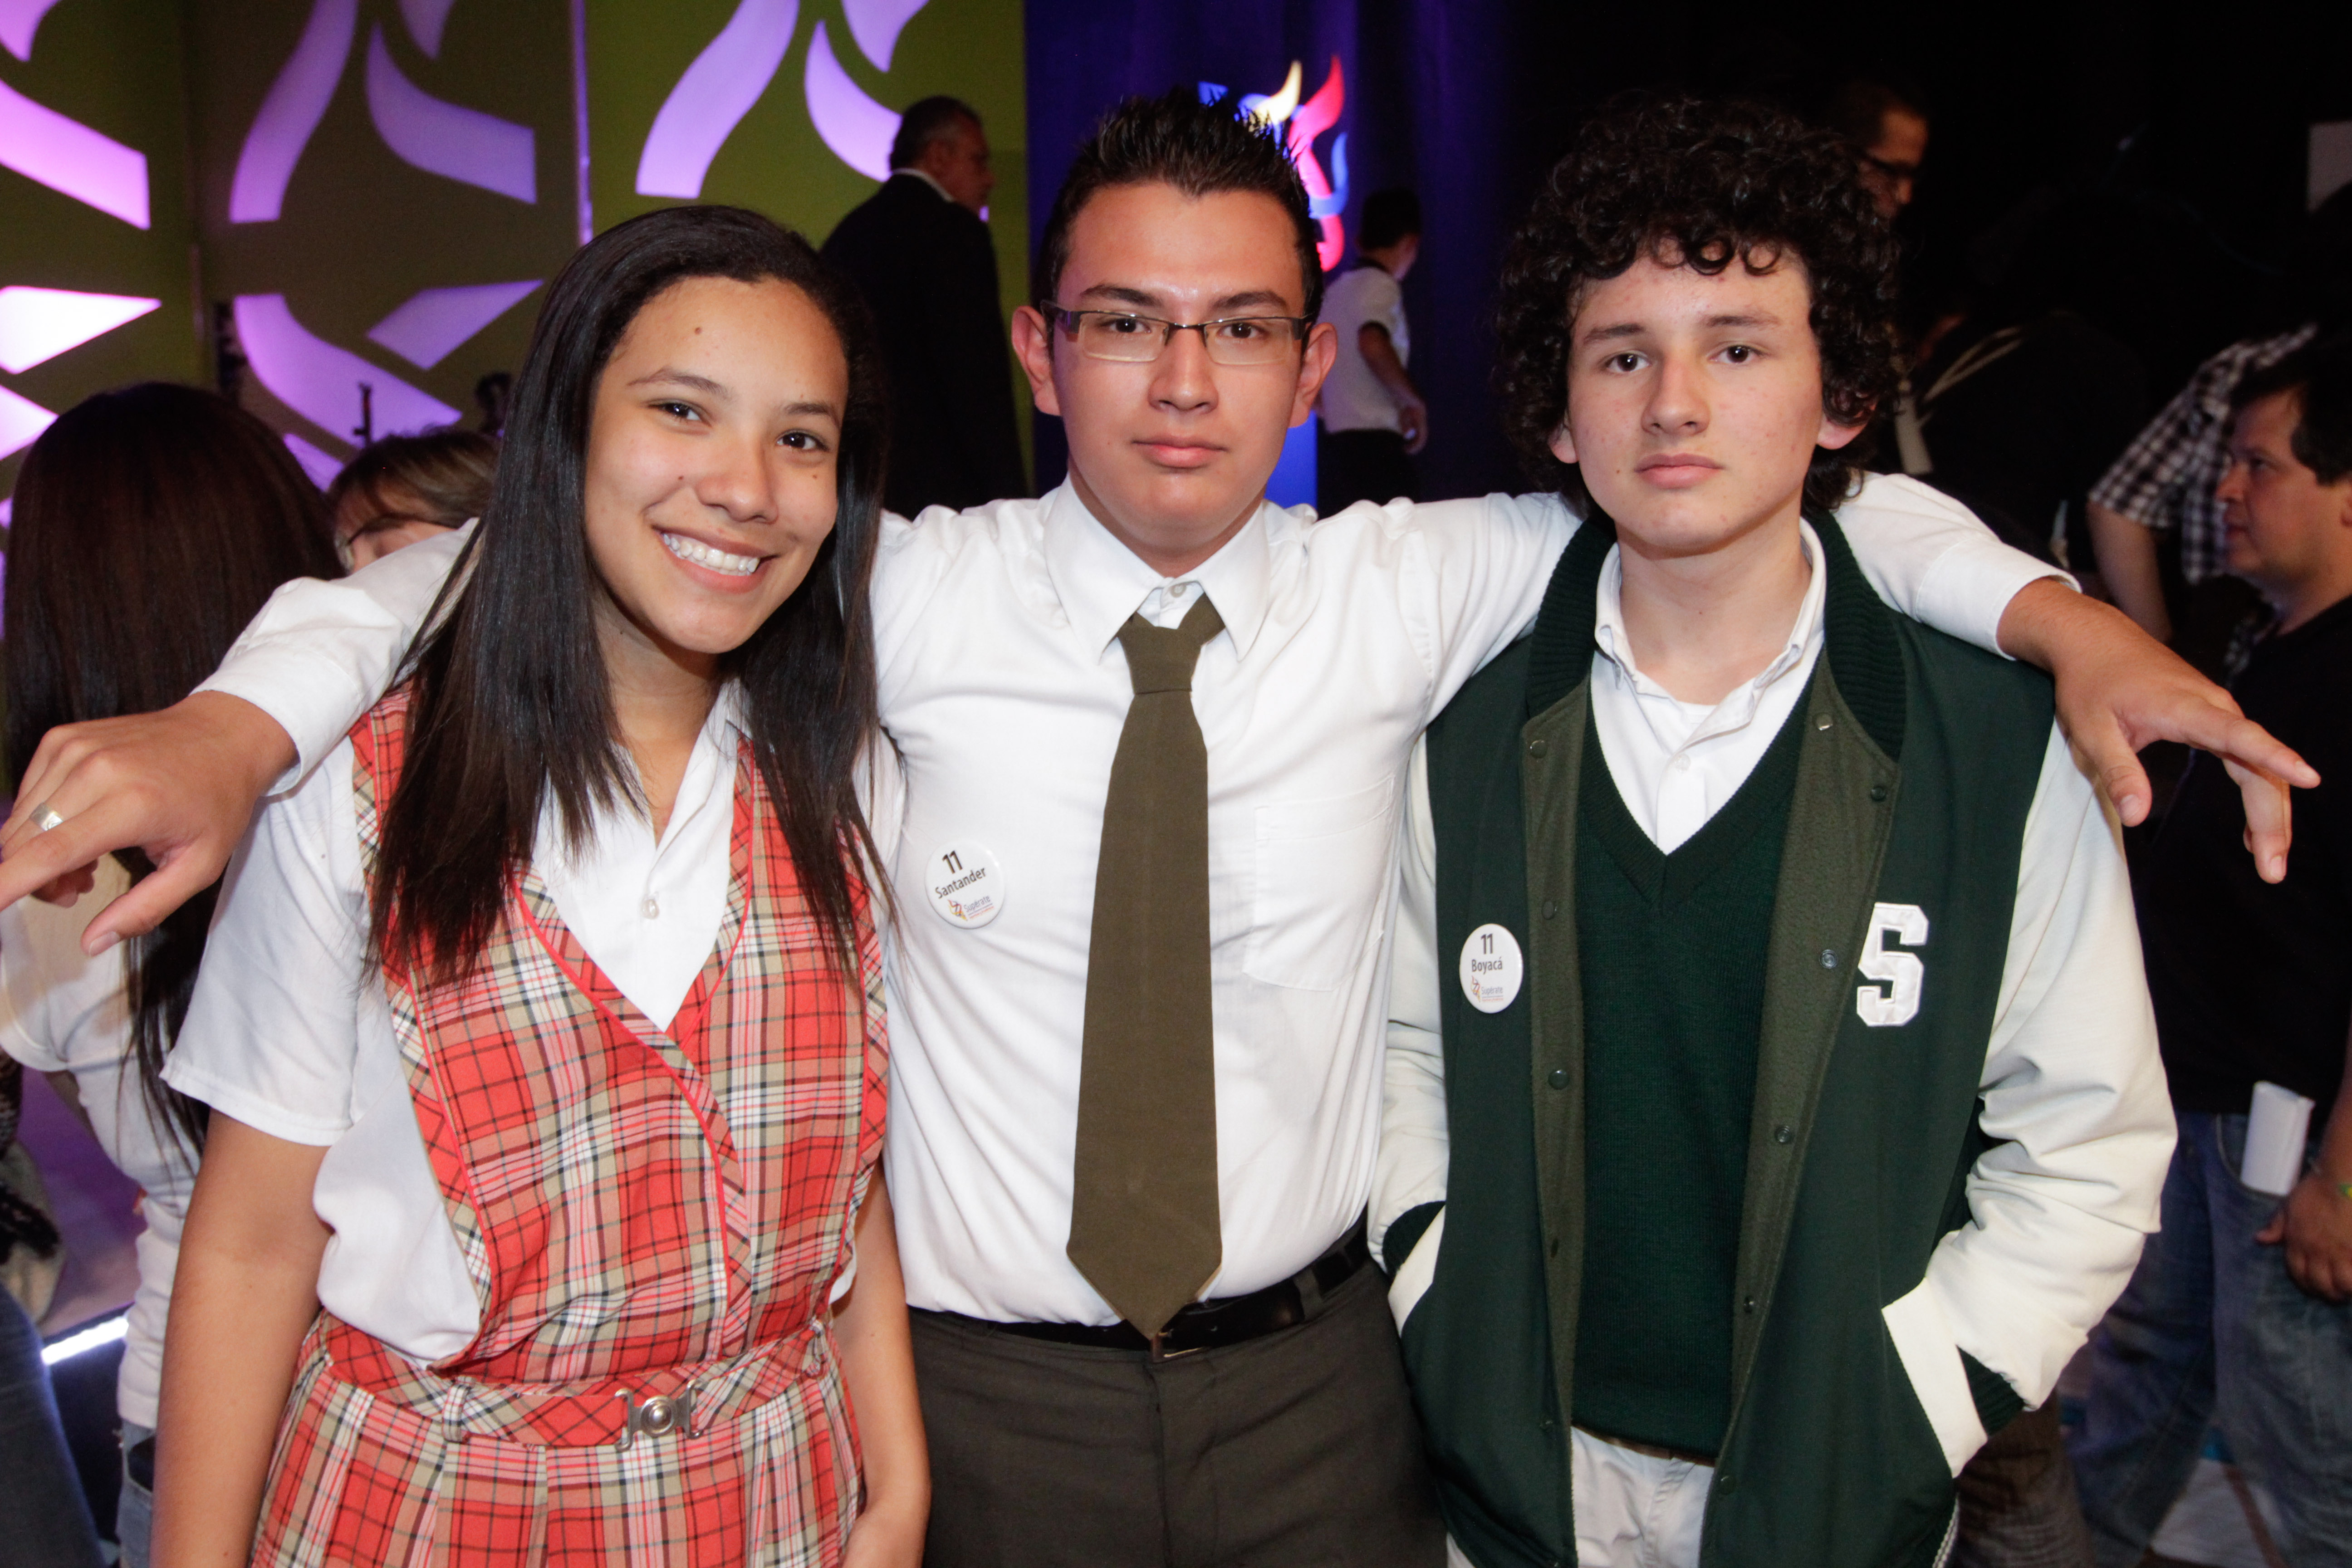
¿A quiénes queremos llegar?
Rectores
Docentes
Estudiantes
Padres de familia

Slide 5
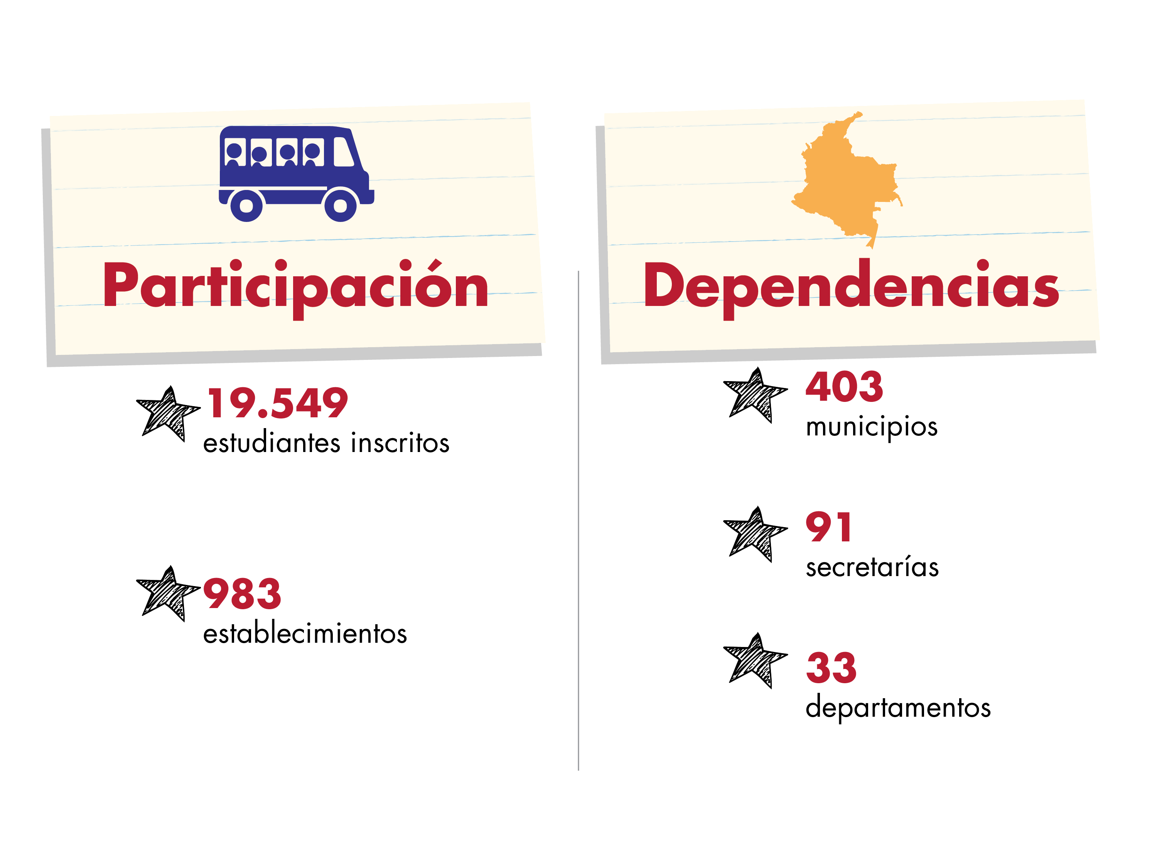
¿Cómo vamos en las inscripciones?

Slide 6
¿Cómo vamos por áreas?

Slide 7
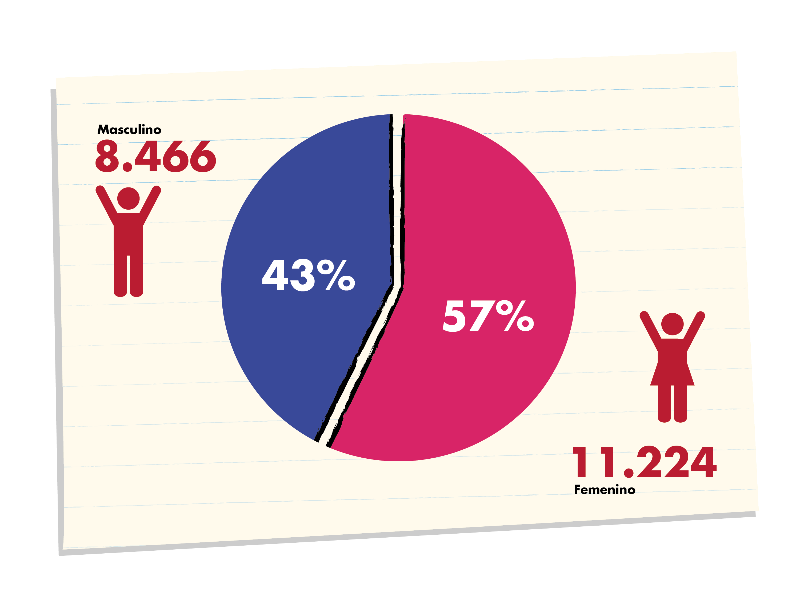
¿Cómo vamos por géneros?

Slide 8
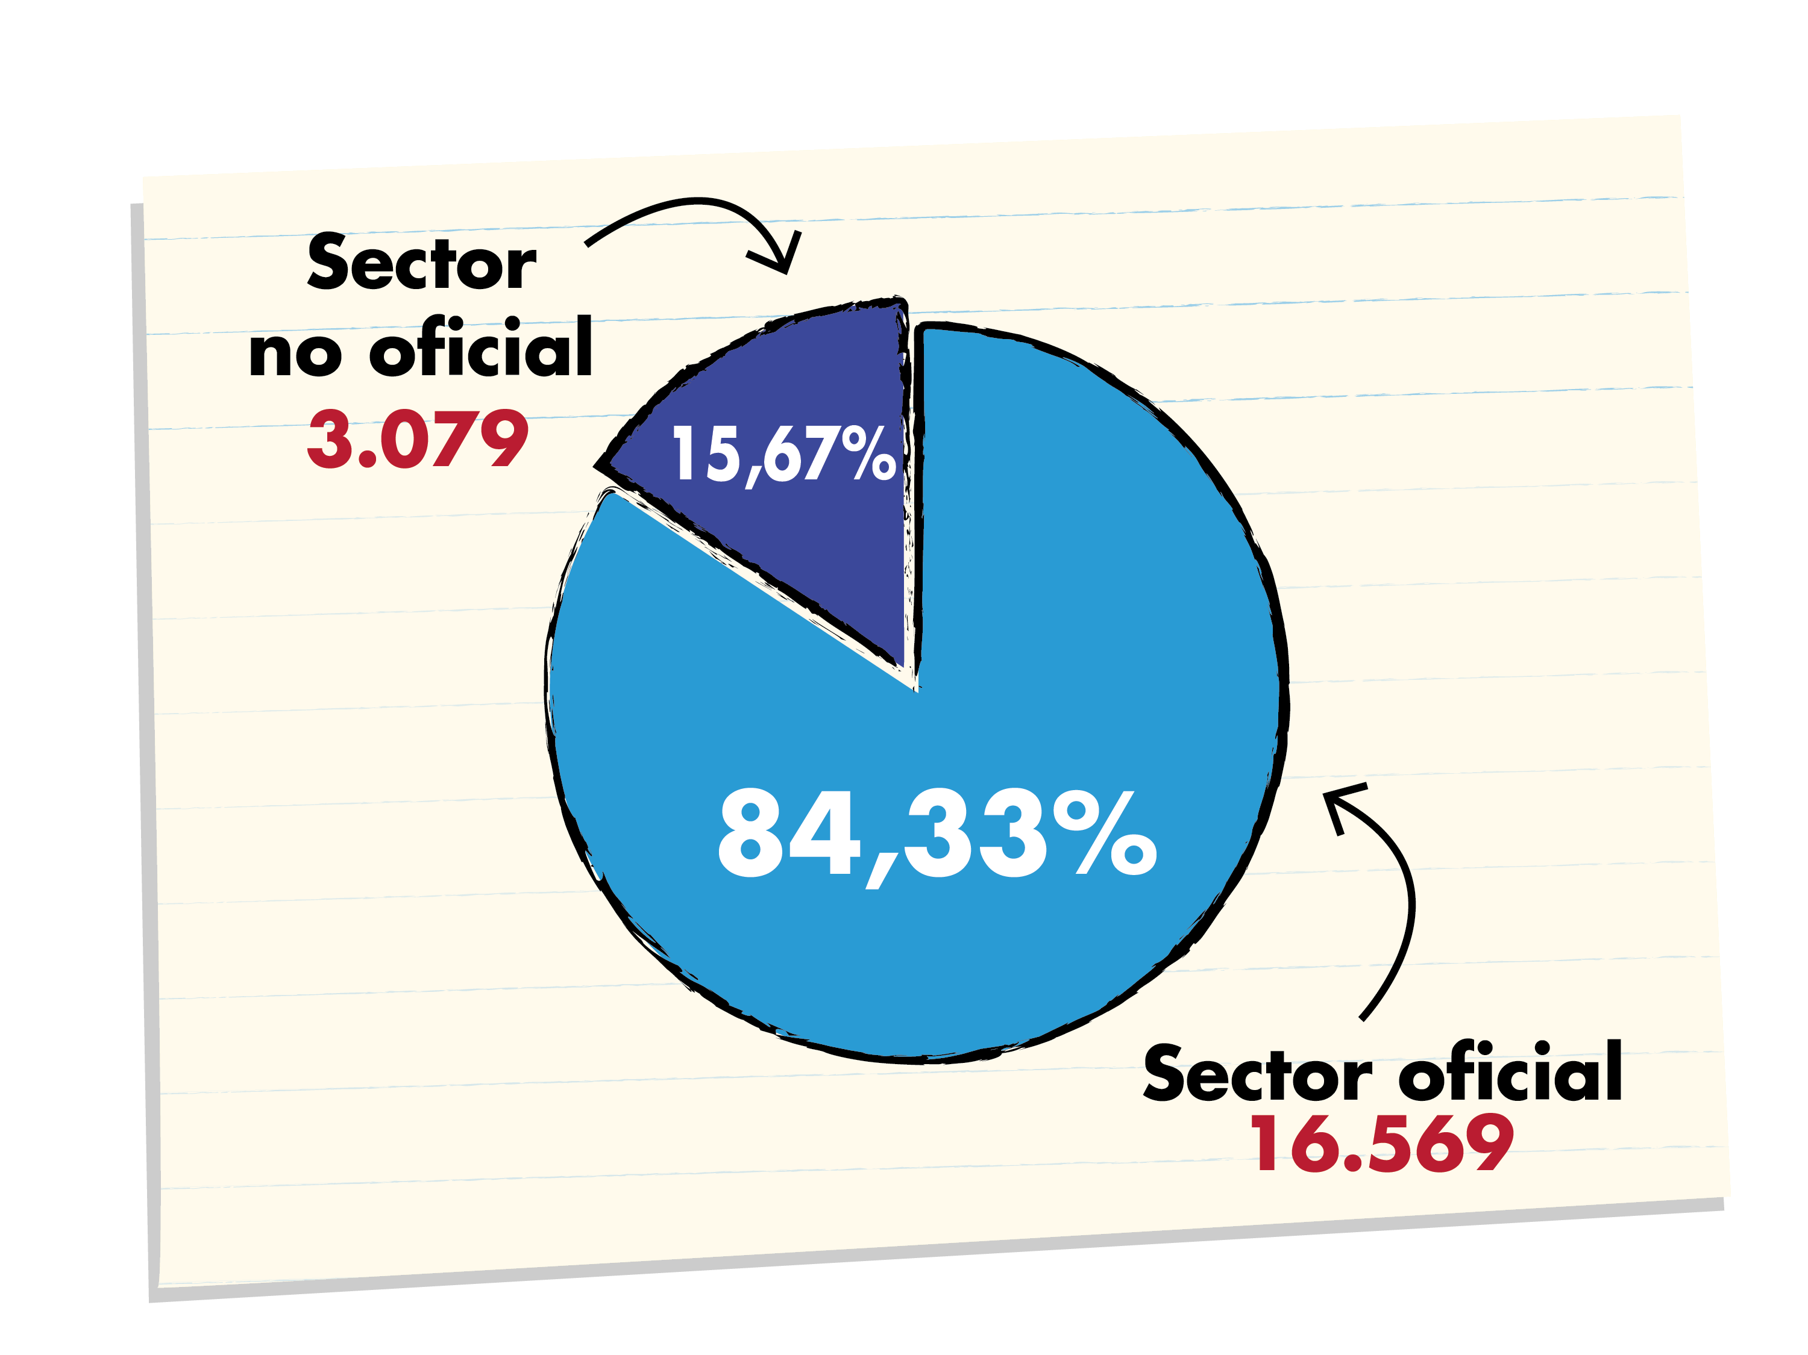
¿Cómo vamos por sector?

Slide 9
¿Cómo vamos por departamento?
Departamento | Inscritos
Antioquia | 3.644
Santander | 2.394
Cundinamarca | 1.365
Valle del Cauca | 1.600
Boyacá | 1.506
Nariño | 936
Bolívar | 921
Cauca | 895
Risaralda | 763
Atlántico | 749

Slide 10
¿Hasta dónde queremos llegar?
Superar el número de inscritos en el 2013 (149.049)
Queremos aumentar la inscripción de estudiantes en los departamentos que tuvieron una baja participación en el 2013.

Slide 11
¿Qué les vamos a decir?
Supérate con el Saber es la oportunidad para llegar lejos, para ser mejor cada día, para aprender más y vivir nuevas historias.
Todos los estudiantes de Colombia pueden participar y tienen las mismas posibilidades de ganar, lo que cuenta es el esfuerzo y la disciplina.

Slide 12
¿Cómo los vamos a convencer?
Les vamos a enviar mensajes en un lenguaje sencillo con un tono muy directo y desafiante para que sientan que este es un reto que pueden vencer, una oportunidad que deben aprovechar.

Slide 13
¿Qué vamos a utilizar?
Piezas impresas:
Afiches y volantes
Piezas audiovisulales
Video Clips
Medios virtuales:
Fondo de pantalla
Banner
Correos electrónicos
Redes Sociales
Twitter
Facebook

Slide 14
Piezas impresas

Slide 15
Medios Virtuales

Slide 16
Correos electrónicos

Slide 17
Redes Sociales

Slide 18
¿Dónde lo vamos a poner?
www.mineducacion.gov.co

Slide 19
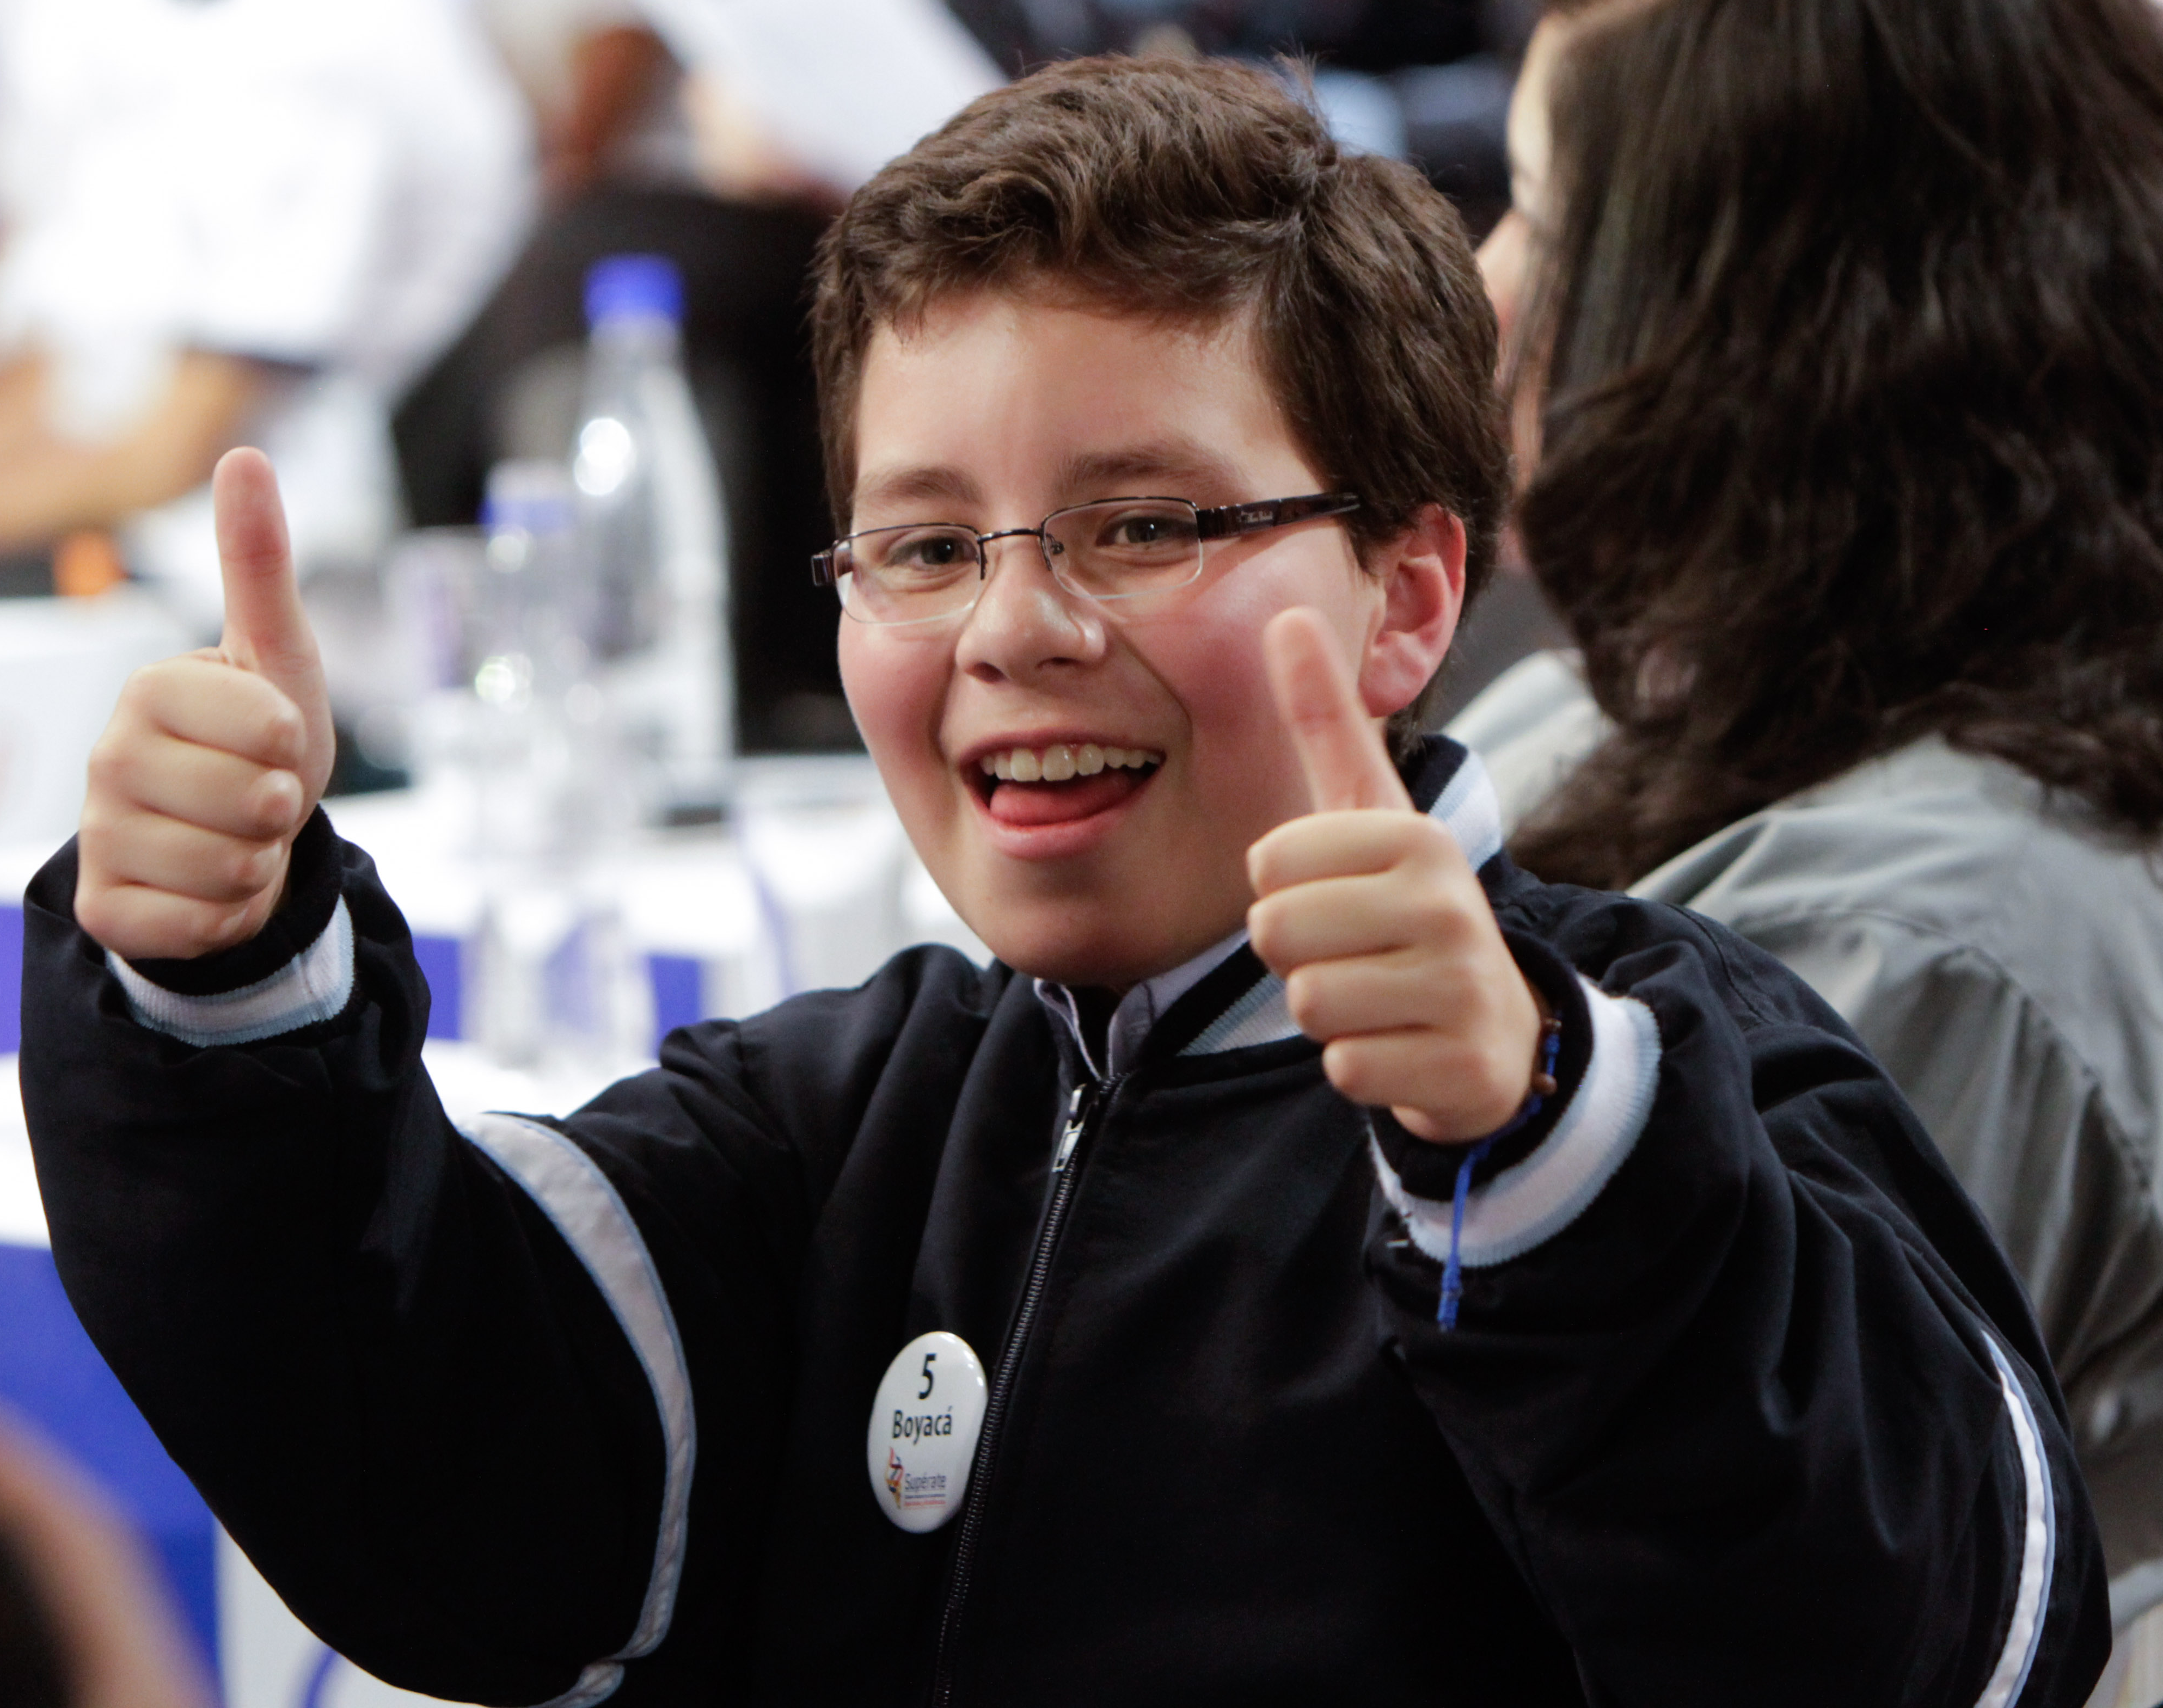
Contamos con su apoyo
Carolina María Hormaza Oficina Asesora de Comunicaciones
chormaza@mineducacion.gov.co

